Slide 1

DIGITÁLNÍ UČEBNÍ MATERIÁL
Číslo projektu: | CZ.1.07/1.5.00/34.0124
Název projektu: | Škola budoucnosti s využitím IT
Název materiálu: | VY_9_INOVACE_EKO 12
Název školy: | Střední průmyslová škola a Střední odborná škola gastronomie a služeb, Most, p. o.
Předmět: | Ekonomika
Tematický okruh: | Základy tržní ekonomiky
Téma: | Trh
Ročník: | 1.
Jméno autora: | Ing. Marcela Königová
Datum tvorby: | 26.10.2012
Anotace: | Prezentace seznamuje žáky s charakteristikou trhu. Materiál je určen pro žáky 1. ročníku obor kuchař, číšník do předmětu „Ekonomika“. Slouží k procvičení učiva na interaktivní tabuli.

Slide 2
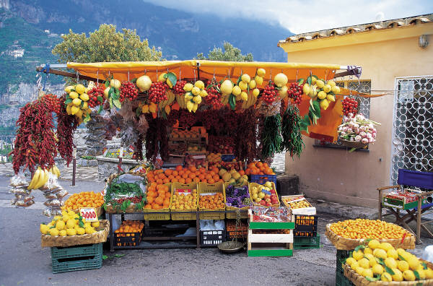
trh

Slide 3
OBSAH
Charakteristika trhu
Druhy trhu
Vlastnosti zboží
Tržní síly

Slide 4
CHARAKTERISTIKA TRHU
JE TO MÍSTO, KDE SE SETKÁVÁ
nabídka s poptávkou
prodávající s kupujícím
zboží s penězi

Slide 5
DRUHY TRHU
REGIONÁLNÍ
NÁRODNÍ
SVĚTOVÝ
TRŽNICE
OBCHOD
BURZA

Slide 6
VLASTNOSTI ZBOŽÍ
UŽITNÁ HODNOTA HODNOTA SMĚNNÁ HODNOTA
schopnost uspokojovat vyjadřuje množství cena zboží
lidské potřeby výrobních faktorů

Slide 7
TRŽNÍ SÍLY
POPTÁVKA –
požadované zboží, které jsou kupující ochotni koupit za určitou cenu
NABÍDKA –
připravené zboží na trh za určitou cenu

Slide 8
ZDROJE
Mach, Josef. Ekonomika pro střední odborná učiliště 1. Praha: nakladatelství Fortuna, 2003. ISBN 80-7168-728-6
Obrázky:
http://office.microsoft.com, Galerie Office, 26.10.2012

